Slide 1
Аппроксимация полиномом функции нескольких переменных

Slide 2

Аппроксимация функции одной переменной
$$\begin{matrix}\text{f}(x_{1}) = y_{1} \\ ⋮ \\ \text{f}(x_{p}) = y_{p}\end{matrix}$$
$$P\left(x\right)=\sum_{i=1}^{p}{y_{i}\prod_{\begin{aligned}j=1 \\ j≠i\end{aligned}}^{p}{\left(x−x_{j}\right)/(x_{i}−x_{j})}}$$
$$deg⁡P(x) = p−1$$

Slide 3

Аппроксимация функции нескольких переменных
$$\begin{matrix}\text{f}(\vec{x_{1}}) = y_{1} \\ ⋮ \\ \text{f}(\vec{x_{p}}) = y_{p}\end{matrix}$$
$$P\left(\vec{x}\right)=\sum_{i=1}^{p}{y_{i}\prod_{\begin{aligned}j=1 \\ j≠i\end{aligned}}^{p}{\frac{<x−x_{j};x_{i}−x_{j}>}{<x_{i}−x_{j};x_{i}−x_{j}>}}}$$
$$deg⁡P(x) = p−1$$

Slide 4
history.txt
-1 -1 -10
1 1 10
0 0 0
-1 1 -8
1 -1 -20

Slide 5
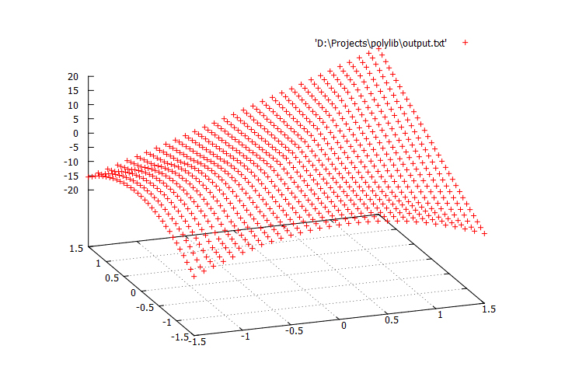
predict.exe -history history.txt -input input.txt -output output.txt splot 'output.txt'

